Slide 1
第 1
学 期
第五章
PowerPoint 幻灯片制作

Slide 2
本章任务
学会用PPT制作学习总结的演示文稿
  效果美观，图文并茂
  思路清楚，不罗嗦
  有适量动画
Notes:
教学指导：强调要求!

Slide 3


本章目标
会使用和制作PPT模板
能理解和使用幻灯片不同的视图
会使用PPT版式
会在PPT中运用颜色、字体、表格
会使用PowerPoint 2007为幻灯片添加动画

Slide 4
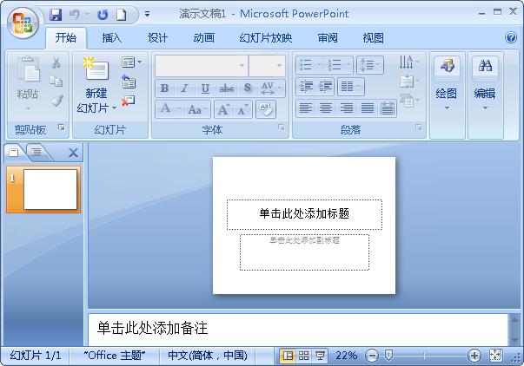
PowerPoint幻灯片制作
认识PowerPoint 2007的界面
标题栏
功能选项卡
功能面板
大纲区
工作区
备注区
状态栏

Slide 5
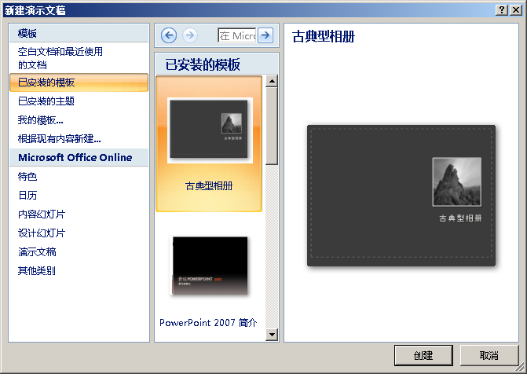

创建演示文稿
创建《学习总结.pptx》
  创建空演示文稿
  使用设计模板创建演示文稿
操作演示：创建演示文稿

Slide 6
PowerPoint 2007的视图
认识PowerPoint 2007的视图
  普通视图
  大纲视图
  幻灯片视图
  幻灯片浏览视图
  幻灯片放映视图
  备注页视图
  母版视图
最常用的视图
操作演示：认识PPT视图

Slide 7
幻灯片制作的“三板斧”
幻灯片制作的“三板斧”
  第一斧：应用模板
  第二斧：添加内容
  第三斧：添加动画
规定幻灯片的风格
内容是幻灯片的灵魂
画龙点睛
Notes:
简介，让学员对制作幻灯片有一个整体的印象，后面将逐一讲解

Slide 8
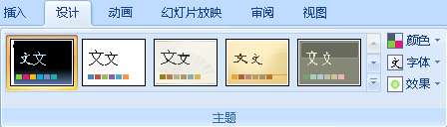
使用模板
使用PowerPoint 2007的模板
  打开“幻灯片设计”
  应用已有主题模板
操作演示：使用主题模板

Slide 9
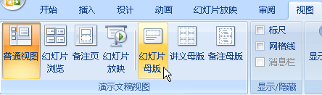
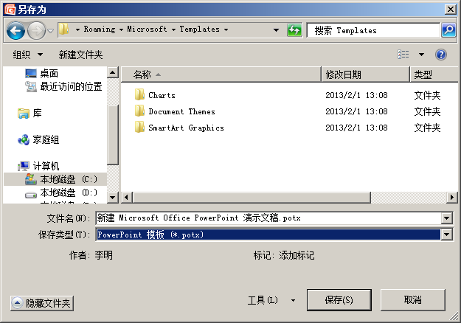
制作自己的模板
编辑母版
  切换视图
  开始编辑
保存成模板文件
  .potx文件
操作演示：制作、保存模板

Slide 10
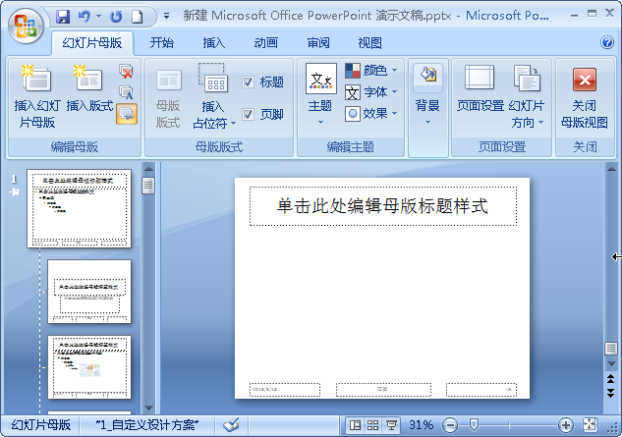
编辑幻灯片母版
首页母板
版式母版
首页母版
版式母版
操作演示：编辑幻灯片母版
Notes:
教学指导：
新建母版，右键操作幻灯片母版

Slide 11
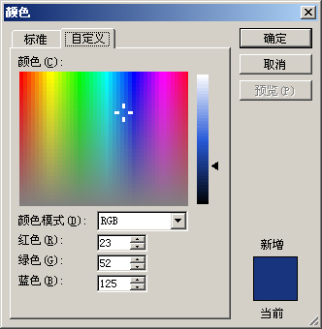
编辑《学习总结》的首页母版
从提供素材中拷贝图片
标题
  字体：Verdana，加粗
  字号：32
  颜色：白色
副标题
  字体：Arial
  字号： 32
  颜色：如图
调整图片位置和叠放次序
操作演示：编辑首页母版

Slide 12
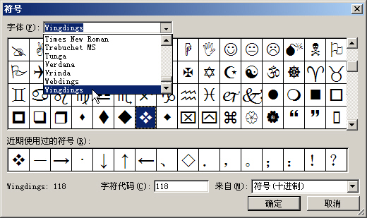
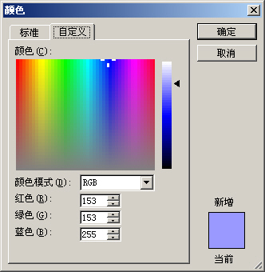
编辑《学习总结》的版式母版3-1
调整图片位置和叠放次序
从提供素材中拷贝图片
标题
  字体：仿宋_GB2312
  字号：32
  颜色：白色，加粗，居左
一级标题项目符号
“段落”功能面板→“项目符号和编号”→“自定义”→“图1”
颜色设置参考图2
1
2

Slide 13
编辑《学习总结》的版式母版3-2
二级标题项目符号
各级标题
  字体：Arial
  颜色：如图
  字号：默认
  字体：wingdings
  字符代码：167
  颜色：R:119、G:183、B:231
操作演示：编辑版式母版

Slide 14
编辑《学习总结》的幻灯片母版3-3
幻灯片母版底部，如图1所示
  日期区字体：仿宋_GB2312 ，加粗，字号：12，居左
  页脚字体：仿宋_GB2312 ，加粗，字号：12，居右
  颜色设置如图2所示
1
日期区：“态度绝定一切，坚持就有结果”
2
页脚区：“北大青鸟**中心S1189”
操作演示：编辑版式母版

Slide 15

小结
现场编程
将教员提供的模板应用到演示文稿上
制作模板
  在母版中添加图片
  保存成模板，使用该模板
学员演示
Notes:
1、
可以找几个同学分别演示
演示文稿在本章电子文档的“课堂案例\演示文稿”下
模板在“课堂案例\模板”下
2、
找2个学员完成一个简单模板的制作
图片在本章电子文档的“课堂案例\制作模板素材”中
演示文稿在本章电子文档的“课堂案例\演示文稿”下

Slide 16
为《学习总结》添加内容5-1
添加文字
  文字要在框中
  使用文本框编辑文字
    方式：“插入”→“文本框”→“横排”（或“垂直”）
  使用自选图形编辑文字
    方式：“插入”→“形状”→“自选图形”
“文本框”或“自选图形”
操作演示：添加文本框

Slide 17

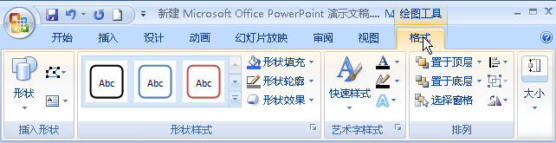
为《学习总结》添加内容5-2
问题
如何把文本框变为自选图形？
操作演示：将文本框变成自选图形
文字的使用策略
  描述讲解思路和讲解要点
  要简明扼要
!
受空间和形式限制

Slide 18
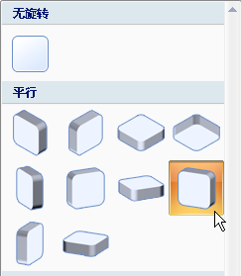
为《学习总结》添加内容5-3
设置自选图形格式
设置阴影和三维样式
填充颜色和样式
边框颜色和样式
操作演示：设置自选图形格式

Slide 19
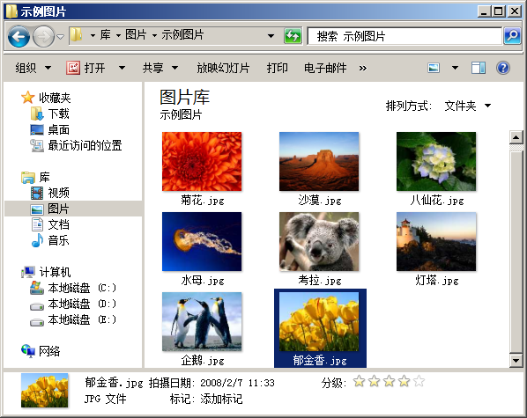
为《学习总结》添加内容5-4
添加图片
  添加外部图片
    方式一：通过菜单命令
    方式二：从文件夹中将图片拖到幻灯片中
  添加剪贴画
“插入”选项卡→“插图”面板→“插入图片”
拖动
“插入”选项卡→“插图” 面板→“剪贴画”
操作演示：添加图片

Slide 20
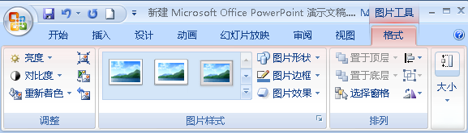
为《学习总结》添加内容5-5
设置图片格式
  方式一：双击图片
  方式二：右击图片
右键快捷菜单：“设置图片格式”
调整图片颜色
图片边框颜色和样式
设置图片大小
操作演示：设置图片格式

Slide 21
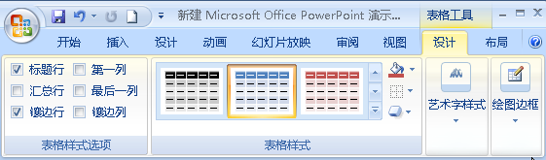
设置表格格式2-1
插入表格
设置表格格式
  方式1：双击表格边线
  方式2：选中表格
“插入”选项卡→“表格 ”按钮，输入行数、列数，点击确定
边框颜色
边框样式
快速表格样式
操作演示：插入表格

Slide 22
设置表格格式2-2
插入Excel表格，步骤
  命令：“插入”→“对象 ”
  编辑Excel表格
  编辑完成后，单击Excel表格对象以外的位置表格
观察功能面板的变化
参考第三章
问题
日后若要修改Excel表格对象，怎么办？
双击Excel表格对象可进行修改
操作演示：插入表格
Notes:
若有学员未参加第三章的学习，可以顺便讲简单讲讲Excel的使用

Slide 23
小结
现场编程
制作图片，步骤
  制作彩色文字框
  制作带阴影的菱形
  添加文字
  选中多个，组合
1
求学之路
右键快捷菜单命令：“组合”→“组合”
学员演示
Notes:
该图绘制方法：
1.彩色文字框：自选图形>基本形状>圆角矩形
设置颜色、设置阴影（使用阴影演示6，然后调整阴影颜色、位置）
2.正方形：自选图形>基本形状>菱形
设置颜色（边框白色2磅）、设置阴影
3. 添加文字、设置文字颜色字体
4.选择所有对象后组合图形
复杂的图片不用现场制作，但是可以将其“取消组合”，告诉学员是如何制作的

Slide 24
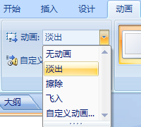
为《学习总结》添加动画3-1
动画方案
  对默认的占位符有效
操作演示：快速动画方案

Slide 25
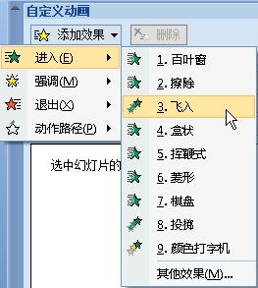
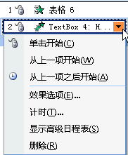
为《学习总结》添加动画3-2
自定义动画
  添加单个动画
  连续播放动画
操作演示：添加自定义动画

Slide 26
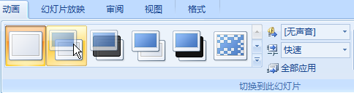
为《学习总结》添加动画3-3
幻灯片切换动画
操作演示：添加幻灯片切换动画
Notes:
翻页时的动画

Slide 27
小结
现场编程
为《学习总结》添加动画
  添加动画方案
  添加自定义动画并组合
  添加幻灯片切换动画
学员演示
Notes:
教学指导：
学员到教师机上去演示，动画效果可以让学员自选，

Slide 28
学员操作2-1
会使用PowerPoint 2007实现下面功能
  制作模板
  添加文本框、合理使用文字
  插入图片、制作简单效果的图片
  制作动画效果
讲解上机目标

Slide 29
学员操作2-2
使用PowerPoint 2007 制作游戏介绍演示文稿
要求
  使用模板
  图文并茂
  有适量的动画

Slide 30

学员操作—制作模板2-1
指导
训练要点
  制作模板
需求说明
  选择一款游戏，作为你的演示文稿题材
  根据你选择的游戏制作模板
模板示例
Notes:
电子档中提供了暗黑2和跑跑卡丁车的资料，男学员一般会选择暗黑2，女学员一般会选跑跑卡丁车。
教员也可自行提供其他游戏资料。
告诉学员：制作的PPT可以是游戏整体的简单介绍，或介绍游戏的一部分，如：人物、道具、装备、技能等。

Slide 31
学员操作—制作模板2-2
指导
实现思路
  启动PowerPoint 2007，切换到母版视图
  编辑幻灯片母版
  插入标题母版并编辑
  保存模板
.potx文件
讲解实现思路
完成时间：20分钟

Slide 32

学员操作—应用模板制作PPT
练习
需求说明
  新建演示文稿，并应用游戏介绍演示制作的模板
  设计演示文稿思路
  添加幻灯片内容
每页幻灯片的标题
添加文字、图片
完成时间：15分钟

Slide 33
共性问题集中讲解
常见问题及解决办法
代码规范问题
调试技巧
共性问题集中讲解
Notes:
教学指导：
xxxxxxx

Slide 34
学员操作—设置风格样式2-1
指导
训练要点
  文本框填充效果和样式、添加动画
需求说明
  为文本框添加效果
  添加适量动画

Slide 35
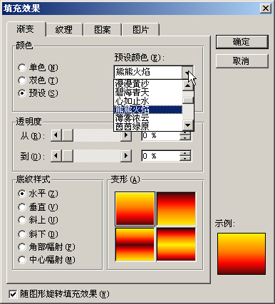
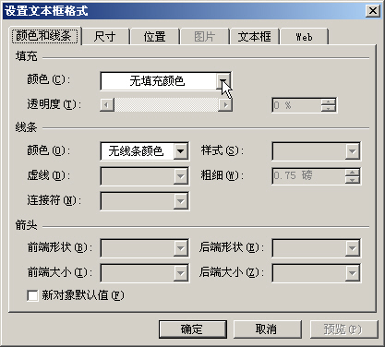
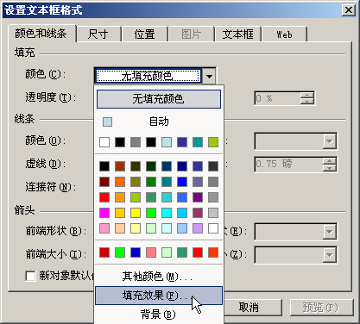
学员操作—设置风格样式2-2
指导
实现思路
  填充文本框效果
  添加动画
完成时间：30分钟
完成时间：30分钟

Slide 36
学员操作—作品展示和评比
练习
需求说明
  作品展示和评比
  优秀作品的作者讲解心得
完成时间：15分钟

Slide 37
总结
普通视图
大纲视图
幻灯片视图
幻灯片浏览视图
幻灯片放映视图
备注页视图
母版视图
  PowerPoint有多个视频形式
制作幻灯片的步骤
自己制作模板的步骤
在幻灯片上添加文字、图片，插入表格
使用了动画方案，可以在“自定义动画”中修改动画方案
幻灯片制作
设置模板和版式
添加内容和图片
制作动画
切换视图到“幻灯片母版
编辑并保存母版
使用模板
Notes:
教学指导；
总结部分主要达到以下几个目的：
1、回顾内容。注意与与本章任务和目标不一样。本章任务和目标是是强调内容概貌，学到技术，告知要学习什么；总结时，要格外强调观点，把每一个知识点的观点结论都尽量突出出来。
2、整理逻辑。还应该把观点之间的逻辑联系梳理出来。从而使知识系统化、逻辑化。要帮助学员整清逻辑是总结的一大任务。

Slide 38
作业
预习作业
  预习下一章学生用书，完成预习测试
    计算机的硬件由哪几部分组成？
    CPU的主频指什么？
    PoiwerPoint软件属于哪类计算机软件？
    计算机使用哪种数制系统？
    请将十进制数字100分别转换成二进制数
Notes:
教学指导：
预习作业测试题用于下次上课前进行全班同学集中测试。因此教员要在本次课布置下去。布置预习测试题的目的是要求学员进行预习，保障下次学员学习质量。
不少于4道题，其中至少包含一道简述题，主要了解学员对重要知识点的理解程度

Slide 39

Thanks
谢谢观看！

